Slide 1



Wir Kinder für unsere Klimarechte!
Erfahre mehr über die Allgemeine Verordnung N. 26 und wie du dich beteiligen kannst
Notes:
INSTRUCTIONS:
When you download this PowerPoint you are able to edit the text of each slide, including for translation
You can “save as” different file types, including PowerPoint, PDF or image files (JPEG/PNG)
INSTRUCCIONES:
Al descargar este PowerPoint podrás editar el texto de cada diapositiva, incluso para su traducción
Puedes "guardar como" diferentes tipos de archivos, como PowerPoint, PDF o archivos de imagen (JPEG/PNG)
INSTRUCTIONS :
Lorsque vous téléchargez ce PowerPoint, vous pouvez modifier le texte de chaque diapositive, y compris pour la traduction.
Vous pouvez "enregistrer en tant que" différents types de fichiers, notamment PowerPoint, PDF ou fichiers image (JPEG/PNG)

Slide 2
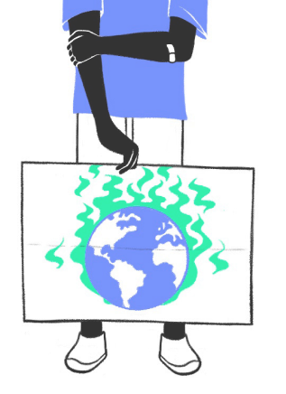
Die Klimakrise gefährdet auch die Kinderrechte.

Slide 3
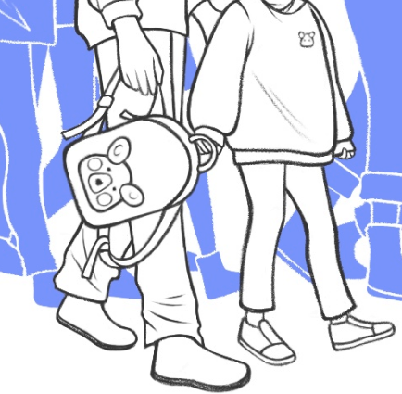
Kinder und Jugendliche verlieren ihr Zuhause,

Slide 4
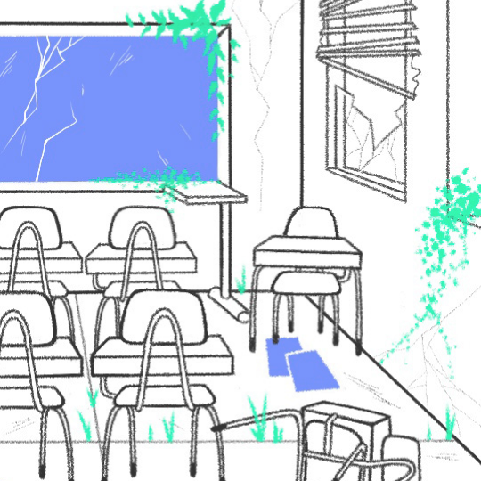
ihre Schule und Freund*innen,

Slide 5
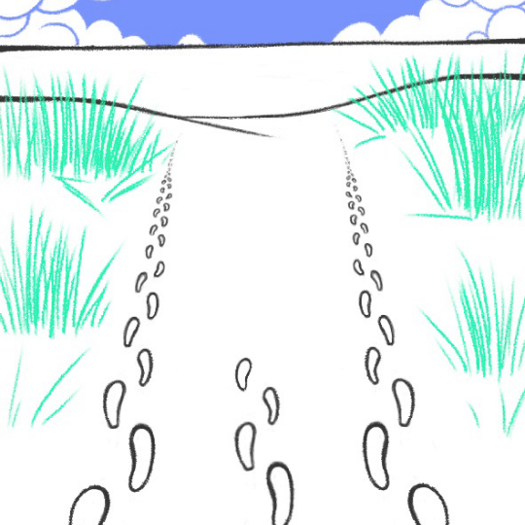
oft auch ihr Leben.

Slide 6
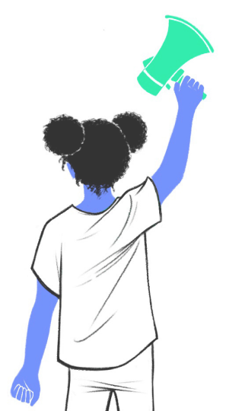
Die Kinder und Jugendlichen stehen ein für ihre Rechte. Sie verlangen von ihren Regierungen etwas zu tun.

Slide 7
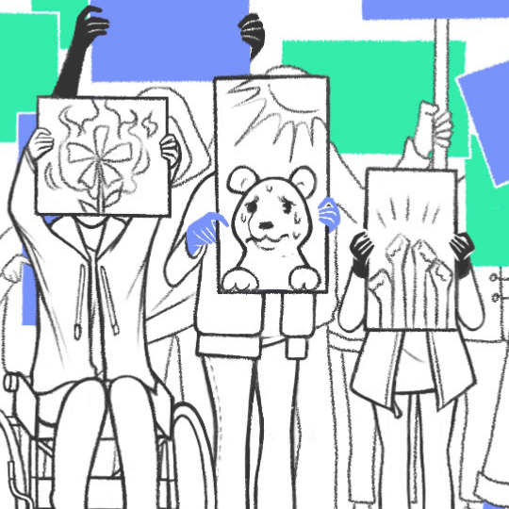
Mit Demonstrationen und Protesten,

Slide 8
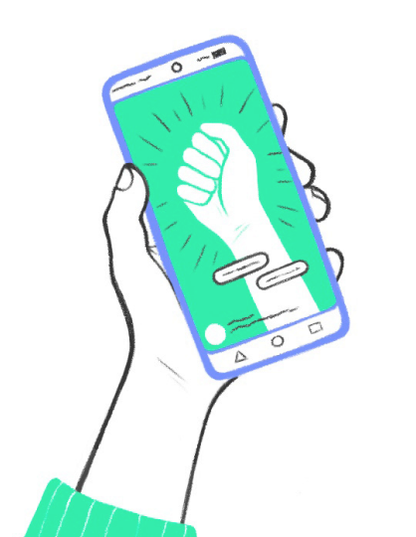
Online - Aktionen,

Slide 9
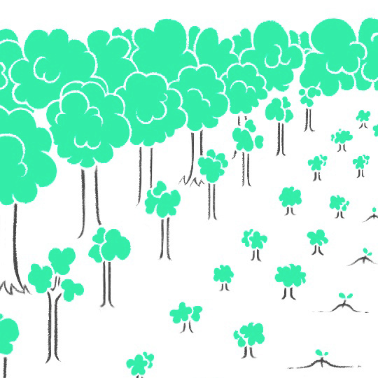
dem Pflanzen von Bäumen, Kunstwerken und vielem mehr möchten sie die Weltbevölkerung zum Nachdenken bringen.

Slide 10
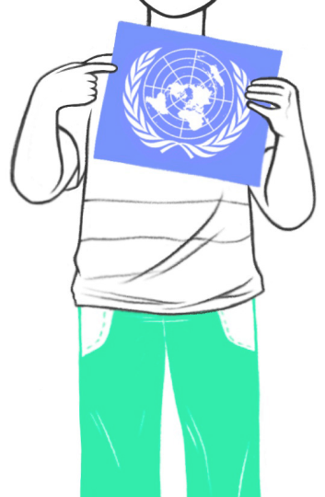
Die Vereinten Nationen hören die Rufe der Kinder und der Jugend.

Slide 11
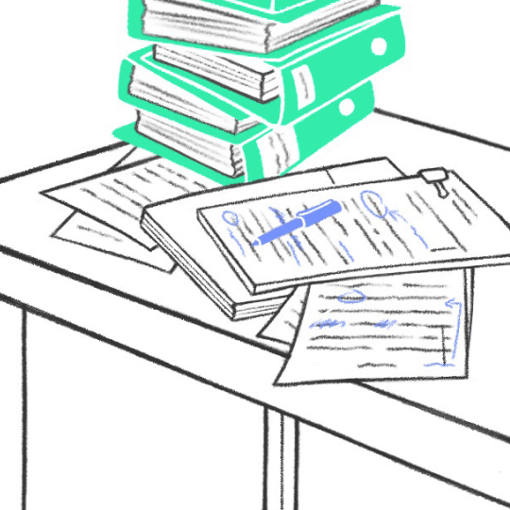
Sie erstellen Richtlinien für Staaten, um die bedrohten Kinderrechte zu schützen.

Slide 12
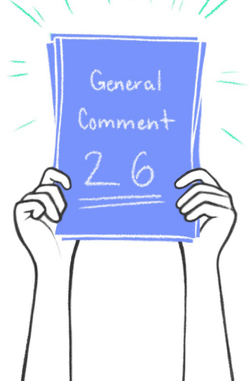
Diese Richtlinien sind in der Allgemeinen Verordnung Nr. 26 zusammengefasst.

Slide 13

Bei Missachtungen dieser Kinderrechte werden die zuständigen Regierungen zur Verantwortung gezogen, sowie Klimagesetze gefördert.

Slide 14
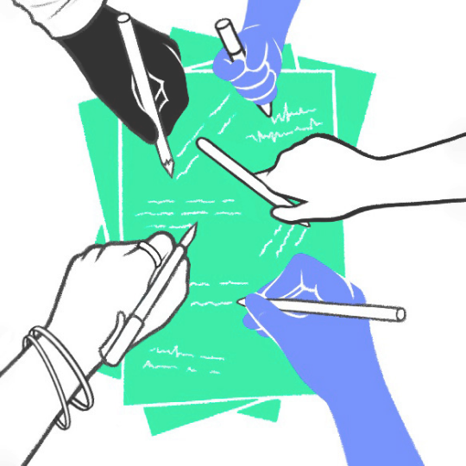
Alle jungen Menschen sind eingeladen die Verordnung zu gestalten und dass durch…

Slide 15
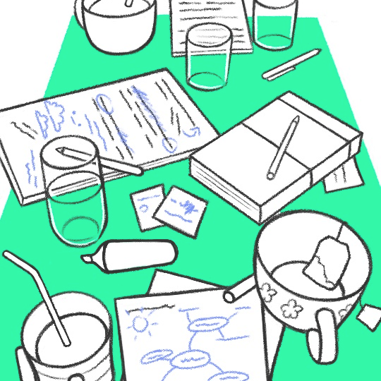
Workshops zu verschiedenen Themen, wie Klimawandel, Umweltbildung,

Slide 16
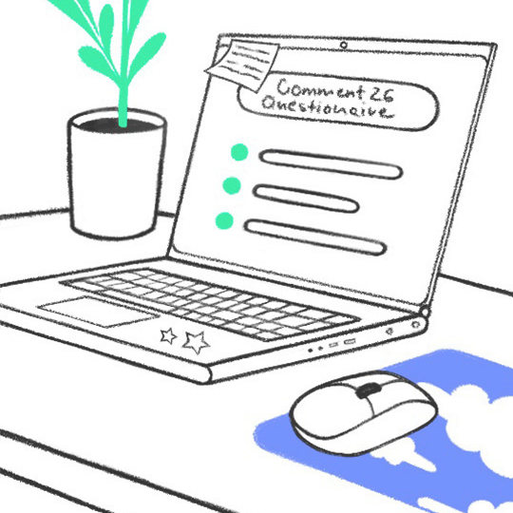
Online-Fragebögen,

Slide 17

und Gesprächen mit der Bevölkerung in ihrer Region.

Slide 18
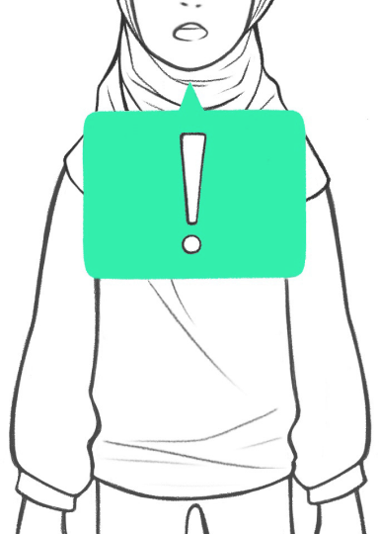
Die Meinungen der Kinder und Jugendlichen sind wichtig beim Erstellen der Verordnung.

Slide 19

Sie haben ein Mitspracherecht bei Entscheidungen die sie betreffen.

Slide 20
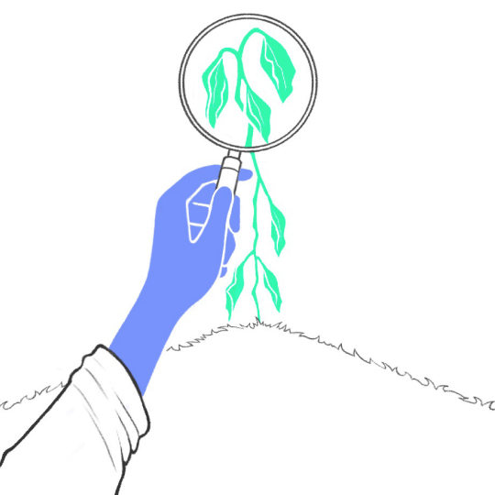
Sie geben einzigartige Einblicke welche Auswirkungen der Klimawandel auf das Leben von jungen Menschen hat.

Slide 21

Sie haben auch immer kreative Ideen und Lösungen parat!

Slide 22
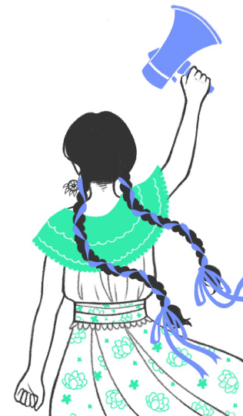
Mach mit und werde zu*r Held*in deiner Generation!
childrightsenvironment.org/get-involved

